Slide 1

Chapitre 2
Variables
www.CyrilVincent.com

Slide 2

Commentaires
#
Commentaire mono ligne

Slide 3
Les variables
Les variables sont des cases mémoire qui permettent de stocker des valeurs. Les variables les plus simples permettent de stocker des valeurs numériques (c'est à dire un nombre) ou du texte par exemple
Pas de déclaration
Opérateur d'assignation : <-
x <- 3.14
3.14 -> x
Le = est maitenant accepté

Slide 4
Les variables
En R, pour donner une valeur à une variable, il suffit d'écrire nom_de_la_variable <- valeur.
Une variable doit respecter quelques règles de syntaxe incontournables :
Le nom de la variable ne peut être composé que de lettres, majuscules ou minuscules, de chiffres et du symbole souligné « _ »
Le nom de la variable ne peut pas commencer par un chiffre.
Le langage R est sensible à la casse, ce qui signifie que des lettres majuscules et minuscules ne constituent pas la même variable

Slide 5
Convention de nommage
HTML Case
ma_variable
CAML Case
maVariable
Kebab Case
ma-variable

Slide 6
Les chaînes de caractères
Une chaîne peut être déclarée avec un simple guillemet ou un double.
Caractère d’échappement : \
\n \t

Slide 7
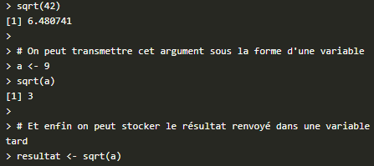
Les premières fonctions
Une fonction contient un nom, des paramètres entre parenthèse et un retour
sqrt()
Racine carrée

Slide 8
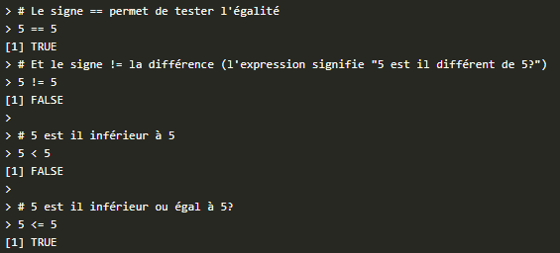
Les opérations
Les opérations courantes sont autorisées
+,-,*,/, ==, !=, <,>, <=, >=
/ représente la division
^ représente la puissance
%% représente le reste de la division entière

Slide 9
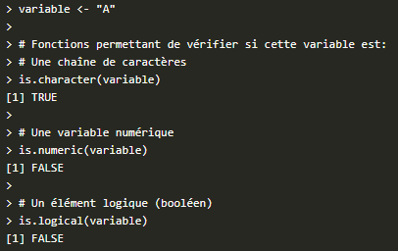
Les types
Une variable simple est de type
Numérique
Textuelle
Booléene
Les fonctions is.* permettent de tester le type d'une variable

Slide 10
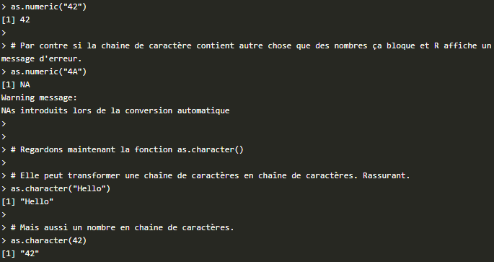
Conversion des types
Les fonction as.* permettent de convertir un type vers un autre

Slide 11
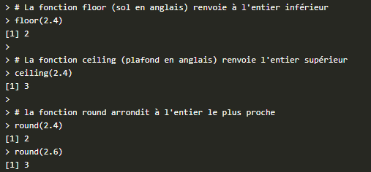
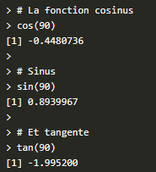
Les fonctions mathématiques
Elles sont nombreuses

Slide 12


Scan
Permet de saisir des données

Slide 13
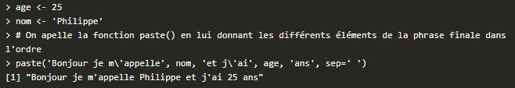
Concaténation
La fonction paste() permet de concaténer des chaines avec un séparateur

Slide 14
Les fonctions des chaînes
De nombreuses fonctions existent sur les chaînes, en voici 4:
nchar(),toupper(),tolower() et substr()
nchar("Hello World!")
toupper("BoNjouR")
substr("Bonjour", 2,4) # onj

Slide 15

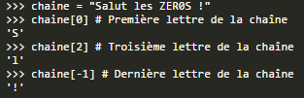
Chaînes et listes
Les chaînes se comportent comme des listes
Mais non modifiable
Possède les mêmes opérateurs
Voir chapitre sur les types complexes

Slide 16
Gestion des variables
ls()
Retourne les listes des variables
ls(pattern="var")
Retourne les variables contenant "var"
rm(var)
Détruit une variable

Slide 17
Sauvegarde de l'espace de travail
q() quitte l'espace de travaille
Peut sauvegarder les variables
Un fichier *.Rdata est alors créé dans votre répertoire de travaille
getwd() permet de connaitre ce répertoire
setwd("/Users/votrelogin/R/") permet de le modifier

Slide 18
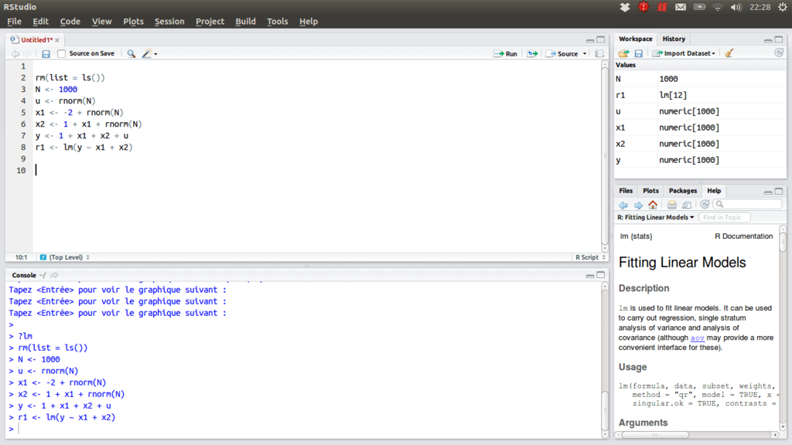
Editeurs
R peut s'éditer avec n'importe quel éditeur
L'éditeur de référence est RStudio
Libre
Alternative
Microsoft Visual Studio

Slide 19
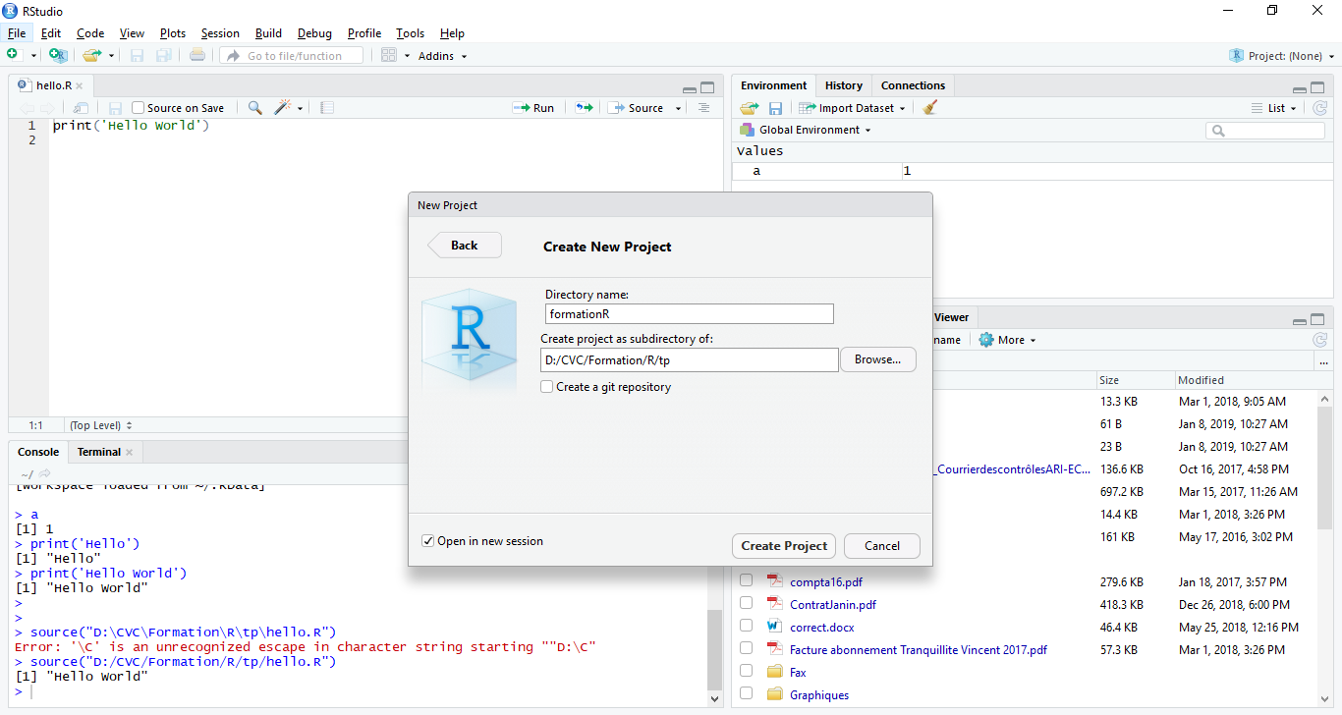
Création d'un projet

Slide 20
Script R
Un script R doit être mis dans un fichier *.R
Pour pouvoir être rejoué
Exécuter un script R depuis R Studio
Exécuter un script depuis R Shell avec la commande source
source("C:/Formation/R/tp/hello.R")
Exécuter un script R depuis l'invité de commande
rscript hello.R
Attention la variable d'environnement PATH doit être mise à jour sur R/bin

Slide 21
print
print() affiche une chaine des variables à l'écran
Appelé la sortie standard
La sortie peut être redirigée vers un fichier texte
sink("output.txt")
Redirige les prints vers output.txt
sink()
Redirige les prints vers l'écran
sink(append=TRUE)
N'écrase pas le fichier

Slide 22
RData
Il est possible de sauvegarder une variable dans un fichier
Généralement des données volumineuses ou issue d'un calcul complexe
save(mavariable, file="resultat.RData")
mavariable peut être un vecteur de variable
load("resultat.RData")
Aucune assignation, la variable mavariable est recréée
save.image(file)
Sauvegarde toutes les variables

